Slide 1
Módulo 20 - AI-Assisted Development and Git Mastery Objective
Eloy Jiménez Medina

Slide 2
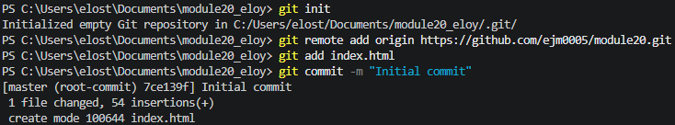
1.- Inicializar repositorio
“git init”
Antes de subir los cambios de código a nuestro repositorio remoto en GitHub, primero debemos inicializarlo en local. Para ello ejecutamos el comando “git init” para generar un repositorio local que queda alojado dentro de la carpeta de nuestro proyecto.

Slide 3
2.- Conectar con el repositorio remoto (GitHub)
“git remote add origin *url*”
Después de inicializar nuestro repositorio local, vamos a configurar la conexión de este con el repositorio remoto de GitHub. Para ello, emplearemos el comando “git remote add origin *url de nuestro repositorio remoto*”. Después de esto, ya podremos subir todos los commits que hagamos en nuestro proyecto.

Slide 4
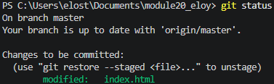
3.- Añadir archivos y comprobar estado
“git add *file* & git status”
Luego de haber hecho cambios en los archivos del proyecto (en este caso en index.html), seleccionamos y añadimos dichos cambios con “git add index.html” para luego realizar el commit. Luego, para comprobar si dichos cambios se han agregado correctamente, comprobamos el estado del repositorio local con git status.

Slide 5
4.- Realizar commit de los cambios
“git commit -m *message of commit*”
Luego de agregar correctamente los cambios, realizaremos y guardaremos el commit de dichos cambios con el comando “git commit -m *mensaje del commit*”. El mensaje del commit debe de ser descriptivo con respecto a los cambios que contiene para obtener un buen control de versiones de nuestro programa.

Slide 6
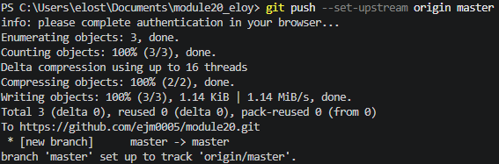
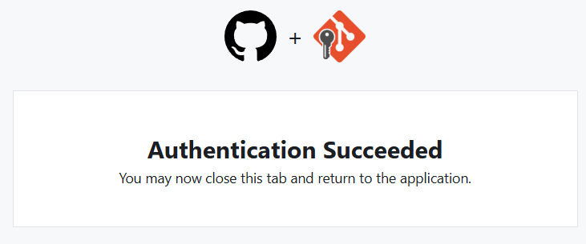
5.- Subir cambios al repositorio remoto
“git push --set-upstream origin master”
Por último, para subir los cambios empleamos el comando “git push”. Al ser el primer push que realizamos sobre el repositorio, debemos de agregarle al comando “--set-upstream origin master” para que git recuerde que la rama master local está vinculada directamente con master en origin (GitHub). Después de ejecutar el comando se abrirá la página de github en el navegador para autorizar a Git subir y modificar el repositorio remoto. Una vez hecho esto, los cambios se subirán y no hará falta volver a autorizar a Git para hacer pushs.

Slide 7

6.- Crear nueva rama
“git checkout -b *name of new branch*”
Después de haber subido nuestro programa al repositorio, vamos a realizar una actualización de funciones. Para ello vamos a crear una rama que sirva específicamente para ello y así solo incluir las nuevas funciones cuando estén terminadas y funcionales. Para crear dicha rama y cambiar directamente a ella, ejecutamos el comando “git checkout -b *nombre de rama*”.

Slide 8
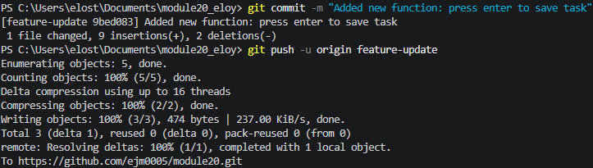
7.- Realizar commit y push desde la rama
“git add *archivo*”, “git commit -m *message*” and “git push -u origin *name of branch*”
Después de haber terminado de programar las nuevas funciones, repetimos el proceso de commit de cambios. Añadimos los cambios con “git add”, luego creamos el commit con “git commit -m” y subimos dichos cambios con “git push”.

Slide 9
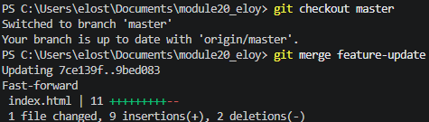
8.- Fusionar la rama dentro del master (o main)
“git checkout master” & “git merge *name of branch*”
Al haber terminado de realizar los cambios con la rama, regresamos a la rama principal (main o master) con “git checkout” y fusionamos la rama que creamos anteriormente con “git merge”.

Slide 10

9.- Subir fusión al repositorio remoto
“git push -u origin master”
Después de realizar la fusión de rama dentro de la principal, debemos hacer uso de “git push” ya que sino la fusión solo se realizará de manera local.

Slide 11
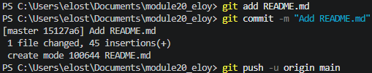
10.- Crear README.md
“git add README.md”, “git commit -m “mensaje” & “git push”
Habiendo terminado completamente con el desarrollo de nuestro programa, la inclusión de un README.md que explique la estructura y funcionalidades de dicho programa es fundamental para que el usuario conozca mejor para que sirve nuestro programa. Creamos el archivo con el IDE y cuando lo hayamos redactado completamente, “git add” para añadirlo, “git commit” para realizar el commit y “git push” para subirlo al repositorio de GitHub.

Slide 12
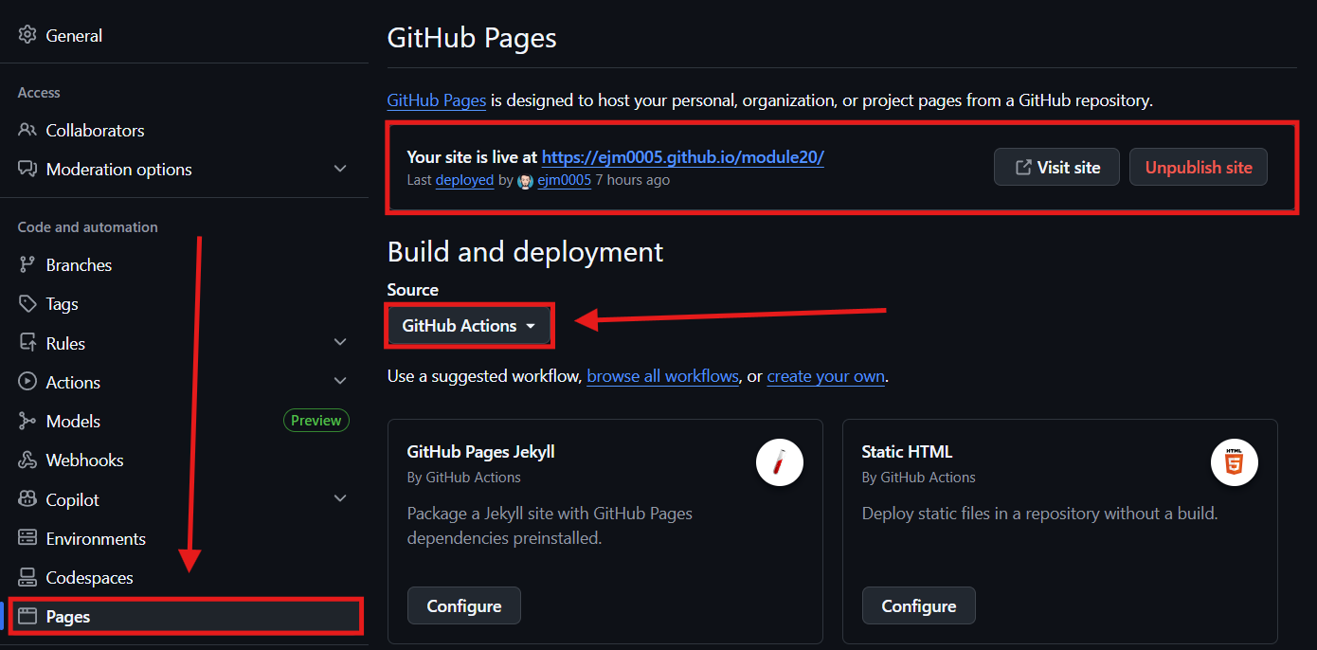
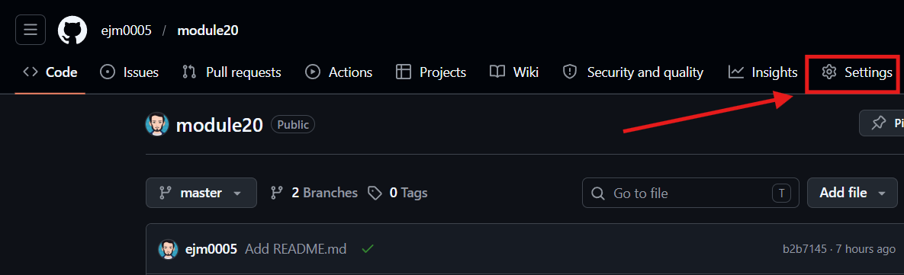
11.- Obtener el enlace de la página
GitHub Pages
Para obtener el enlace de nuestra página del programa, en GitHub hacemos click en Settings, luego bajamos hasta la sección Pages y en esta en el apartado source seleccionamos la opción GitHub Actions. Finalmente obtenemos el enlace.

Slide 13
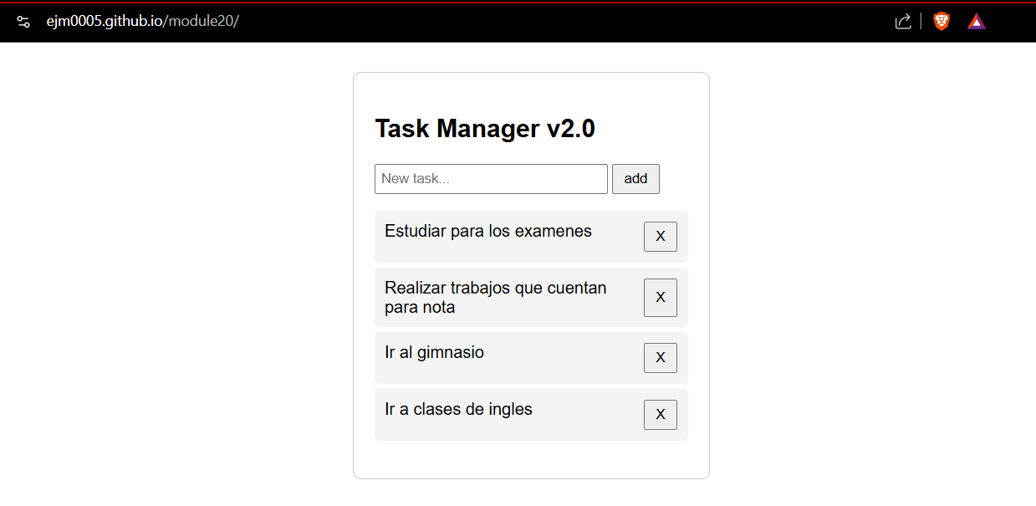
12.- Resultado final
Navegador
Finalmente, al usar el enlace obtenido desde el apartado Pages de Settings, visualizamos el resultado final de nuestro programa:

